Slide 1
나는야 짠돌이
2018.12.26
6조 나는야짠돌이
김우찬, 심재우, 안원석, 김혜성

Slide 2
목차
개발 동기
개발 환경
개발 일정
주요 기능
프로그램 동작 원리 실행화면
실행화면
한계점

Slide 3



개발 동기
1 개발 동기
3 / 14
중고 거래를 할 때 가격이나 품질 면에서 조금이라도 더 나은 상품을 구매하려고 일일이 여러 사이트를 방문해 비교하는 번거로움을 개선하기 위함

Slide 4





개발 환경
2 개발 환경
4 / 14

Slide 5
개발 일정
3 개발 일정
5 / 14
일시와 막대 길이 등을 자유롭게 편집하실 수 있습니다.
11월
12월
11.05 ~ 11.18 STUDY
11.19 ~ 11.25 웹 크롤러 구조 설계
11.19 ~ 12.02 웹 크롤러 구현
12. ~ 12. 웹 크롤러 구현
11.26 ~ 12. 서비스 웹 설계
11.26 ~ 12. 서비스 웹 구현

Slide 6



주요 기능
4 주요 기능
6 / 14
한 번의 검색으로 중고 거래 사이트인 중고나라, 옥션 중고장터, 부경대 에브리타임의 장터〮원룸 게시판에 올라온 물품을 확인할 수 있음

Slide 7
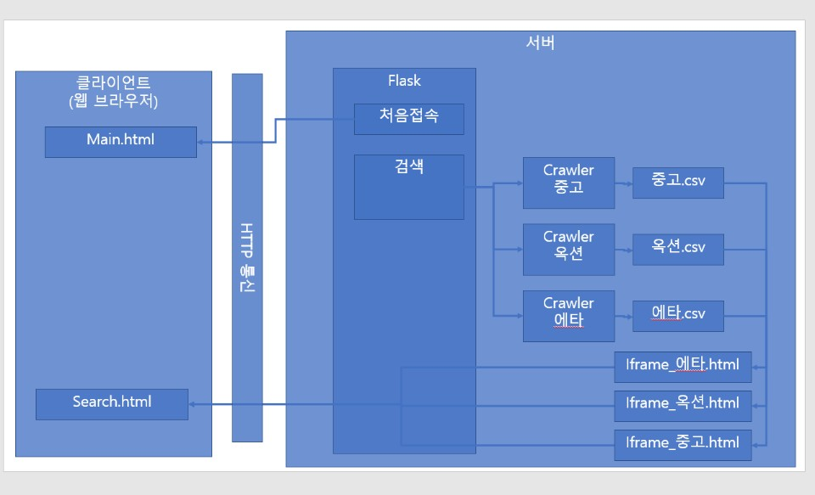
프로그램 동작 원리
5 프로그램 동작 원리
7 / 14

Slide 8
실행 화면
6 실행 화면
8 / 14

Slide 9
한계점
7 한계점
9 / 14
기존에 계획했던 부경대 에브리타임은 크롤링하지 못함
가격 순 정렬 기능을 구현하지 못함

Slide 10
질의응답
10 / 14

Slide 11
감사합니다

